Slide 1
Dimensiones y unidades
Área Académica: Licenciatura en Ingeniería Industrial
Profesor(a): Pérez Sánchez Blasa
Periodo: Enero – Junio - 2015

Slide 2
Dimensiones y unidades
Resumen
Las dimensiones son conceptos básicos de medición, como longitud, tiempo, masa, temperatura, entre otros, las unidades son la forma de expresar las dimensiones, como pies o centímetros para la longitud, horas o segundos para el tiempo.

Slide 3
Dimensions and units
Abstract
The dimensions are basic measurement concepts, such as length, time, mass, temperature, among others. The units are the way to express the dimensions, such as feet or centimeters for length; hours or seconds for time.
Keywords: mass, length, time

Slide 4
Definición de Unidades
Cuando queremos referirnos con sentido sobre cualquier medida física normalmente recurrimos a los siguientes conceptos.
Primero notemos que para describir un objeto o las variables que rigen un fenómeno dado general lo dimensionamos.

Slide 5
Ejemplo de dimensiones: Longitud, masa, tiempo, corriente eléctrica, temperatura, cantidades de sustancias e intensidad de la luz, estas dimensiones reciben el nombre de Dimensiones Fundamentales.
Existen además otras dimensiones llamadas dimensiones complementarias cuya característica es que están regidas en términos de las unidades dimensiones fundamentales

Slide 6
.
Ejemplo: Presión, trabajo, energía, fuerza, entre otros
Para asignarle magnitud a una dimensión solo tenemos que mencionar el valor numérico encontrado para esta, por lo que es necesario asignar una Unidad de Medición.

Slide 7
Por tanto dimensión es una propiedad física que adquiere sentido mediante una unidad determinada.
Existen tres unidades básicas empleadas en la ciencia y en la ingeniería
Sistema Internacional (SI )
Sistema Ingles
Sistema métrico

Slide 8
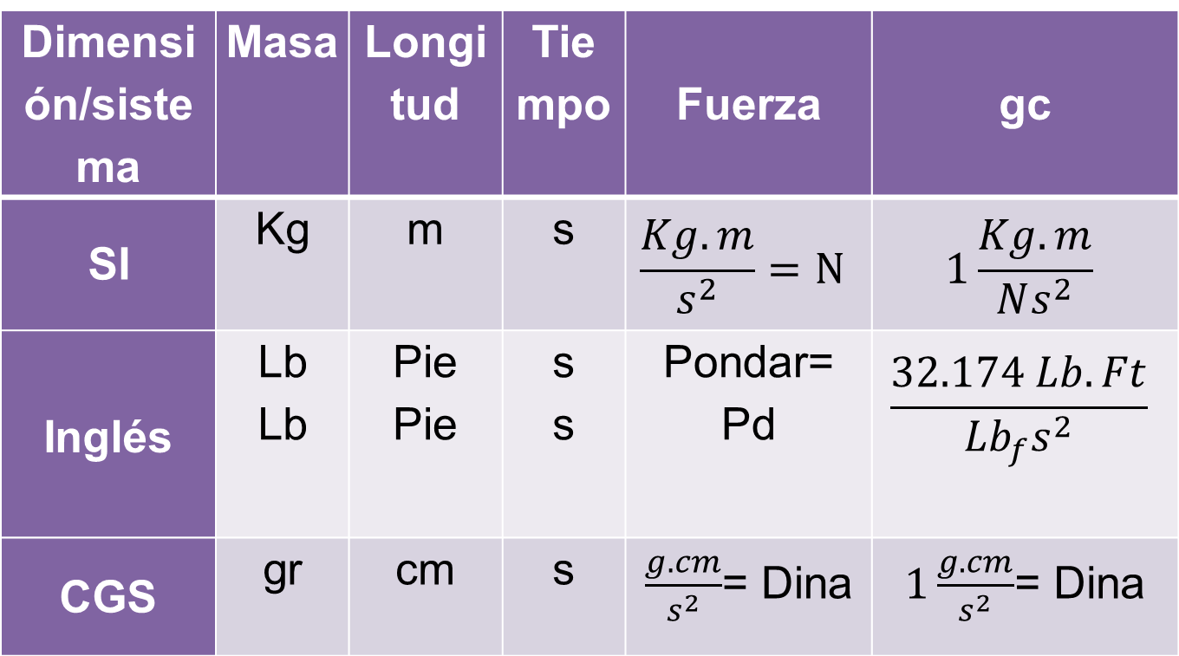
Unidades que presentan las dimensiones en los sistemas
Dimensión/sistema | Masa | Longitud | Tiempo | Fuerza | gc
SI | Kg | m | s | $$\frac{Kg.m}{s^{2}}=N$$ | $$1\frac{Kg.m}{Ns^{2}}$$
Inglés | Lb Lb | Pie Pie | s s | Pondar= Pd | $$\frac{32.174 Lb.Ft}{{Lb}_{f}s^{2}}$$
CGS | gr | cm | s | $\frac{g. cm}{s^{2}}$= Dina | $1\frac{g. cm}{s^{2}}$= Dina

Slide 9
Trabajo: definido: fuerza por distancia
SI | Fuerza | Newton
 | Distancia | Metro
 | Trabajo | Newton * Metro = Joules
Inglés | Fuerza | Lb o Pd
 | Distancia | pie
 | Trabajo | Lb pie ó Pd pie
CGS | Fuerza | $$\frac{\text{gr}\text{. }\text{cm}}{s^{2}}=DINA$$
 | Distancia | cm
 | Trabajo | DINA * cm = Ergios

Slide 10
Potencia. Rapidez con la que se ejecuta un trabajo dado. Potencia= Trabajo / Tiempo
SI | Trabajo | Joules
 | Tiempo | S
 | Potencia | $$\frac{Joules}{s}=watt$$
Inglés | Trabajo | Lb* pie ó Pd *pie
 | Tiempo | s
 | Potencia | Lb* pie/s ó Pd * pie/s
CGS | Trabajo | Ergios
 | Tiempo | S
 | Potencia | Ergios /s

Slide 11
Presión : Fuerza aplicada por unidad de área P = F /A
SI | Fuerza | Newton
 | Área | m²
 | Presión | $\frac{Newton}{m^{2}}=Pascal$
Inglés | Fuerza | Lb o Pd
 | Área | Pie² = ft
 | Presión | $\frac{{Lb}_{f}}{{ft}^{2}}$
CGS | Fuerza | dina
 | Área | Cm²
 | Presión | dina / cm²

Slide 12
A continuación se muestran los principales prefijos usados en el SI
Forma exponencial | Prefijo | Símbolo
(10¹⁸) | exa | Е
(10¹⁵) | peta | Π
(10¹²) | Tera | T
( 10⁹) | giga | G
( 10⁸ ) | mega | M
( 10³ ) | kilo | k

Slide 13
Forma exponencial | Prefijo | Símbolo
( 10⁻²) | centi | c
( 10⁻³) | mili | m
( 10⁻⁶) | micro | μ
(10⁻⁹) | nano | n
(10⁻¹²) | pico | p
(10⁻¹⁵) | femto | f
(10⁻¹⁸) | atto | a

Slide 14
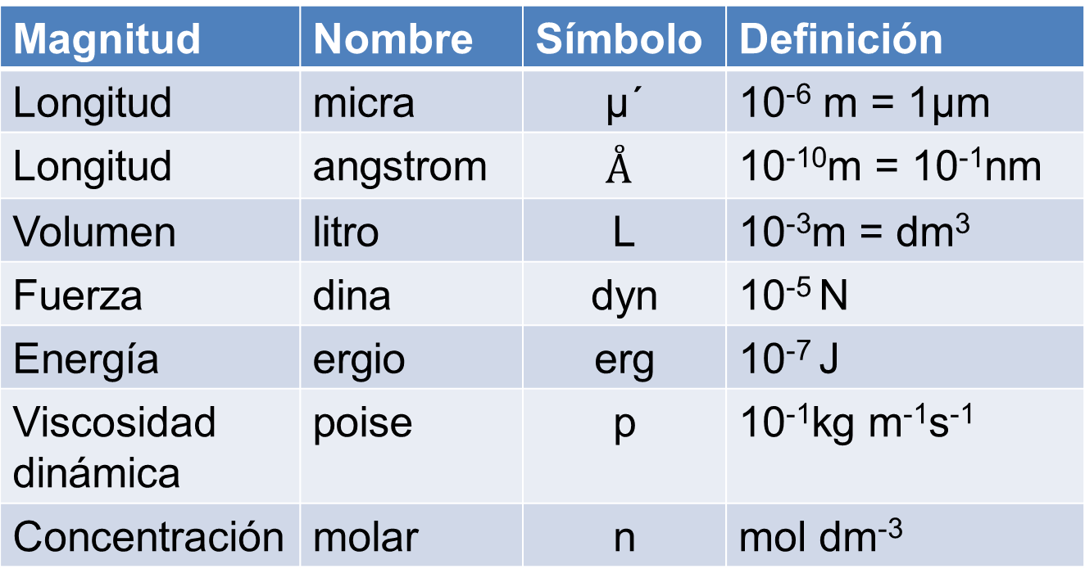
Unidades que no pertenecen al SI
Magnitud | Nombre | Símbolo | Definición
Longitud | micra | μ´ | 10⁻⁶ m = 1μm
Longitud | angstrom | $$Å$$ | 10⁻¹⁰m = 10⁻¹nm
Volumen | litro | L | 10⁻³m = dm³
Fuerza | dina | dyn | 10⁻⁵ N
Energía | ergio | erg | 10⁻⁷ J
Viscosidad dinámica | poise | p | 10⁻¹kg m⁻¹s⁻¹
Concentración | molar | n | mol dm⁻³

Slide 15
Escala relativa de temperatura:
T_{F} = 1.8 T_{c} + 32
T_{k} = T_{c} + 273.15
T_{R} = T_{F} + 459.67
T_{C} = 1.8 T_{F} - 32
T_{C} = T_{K} - 273.15
T_{F} = T_{R} - 459.67
P abs = P mano + P atm

Slide 16
Referencias
Monsalvo V. R., Romero S. Ma. del R., Miranda P. Ma G. & Muñoz P. G. (2009), Balance de materia y energía, México: PATRIA S.A. DE C.V.
Potter M. C. & Scott E. P. (2006), Termodinámica, México: THOMPSON S.A. de C.V.

